Slide 1







Ngữ văn 7
Bài 7: Trí tuệ dân gian (tục ngữ)
Tuần 22 - Tiết 88
Văn bản 2: Những kinh nghiệm dân gian
về lao động sản xuất
Giáo viên: Dương Thị Kiều Như
Trường THCS Long Bình Tân

Slide 2



Hoạt động khởi động
Trò chơi
ĐUỔI HÌNH BẮT CHỮ

Slide 3


Các em hãy gọi tên những câu nói quen thuộc được gợi nhắc qua các hình ảnh gợi ý.

Slide 4
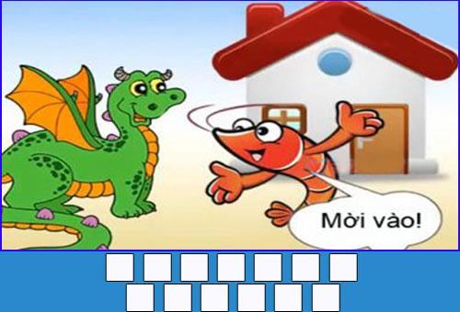
R
Ồ
N
G
Đ
Ế
N
N
H
À
T
Ô
M

Slide 5
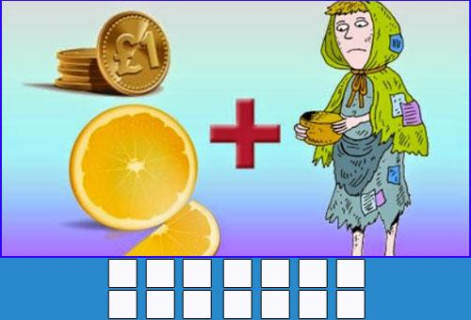
Đ
Ồ
N
G
C
A
M
C
Ộ
N
G
K
H
Ổ

Slide 6
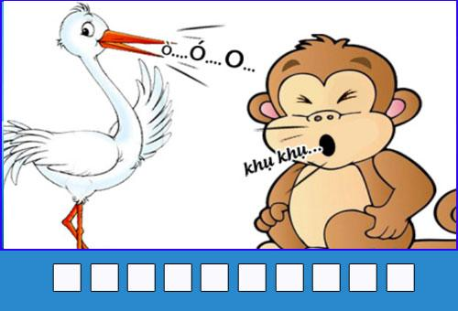
K
H
Ỉ
H
O
C
Ò
G
Á
Y

Slide 7
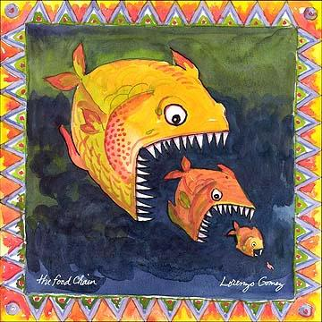
C
Á
L
Ớ
N
N
U
Ố
T
C
Á
B
É

Slide 8
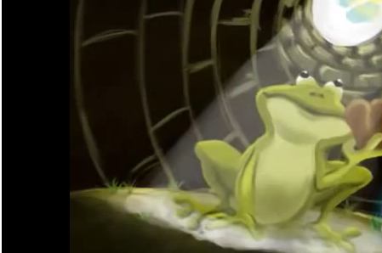
Ế
C
H
N
G
Ồ
I
Đ
Á
Y
G
I
Ế
N
G

Slide 9
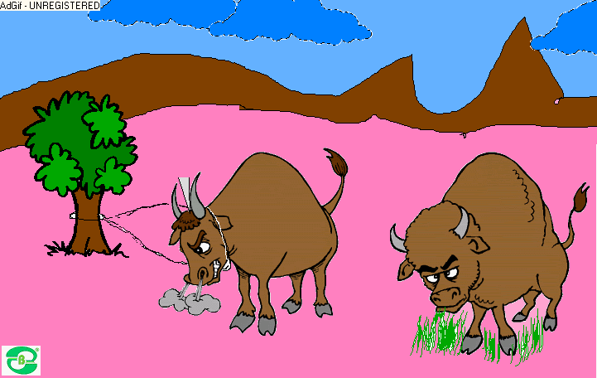
T
R
Â
U
B
U
Ộ
C
G
H
É
T
T
R
Â
U
Ă
N

Slide 10

N
Ư
Ớ
C
Đ
Ổ
Đ
Ầ
U
V
Ị
T
Notes:
Nước đổ đầu vịt

Slide 11
Ă
N
Q
U
Ả
N
H
Ớ
K
Ẻ
T
R
Ồ
N
G
C
Â
Y
Notes:
Ăn quả nhớ kẻ trông cây

Slide 12


G
Ầ
N
M
Ự
C
T
H
Ì
Đ
E
N
G
Ầ
N
Đ
È
N
T
H
Ì
S
Á
N
G
Notes:
Gần mực thì đen, gần đèn thì sáng

Slide 13
Hoạt động
hình thành kiến thức

Slide 14

Tiến trình bài học
Trải nghiệm
cùng văn bản
Suy ngẫm
và phản hồi
Chuẩn bị đọc

Slide 15
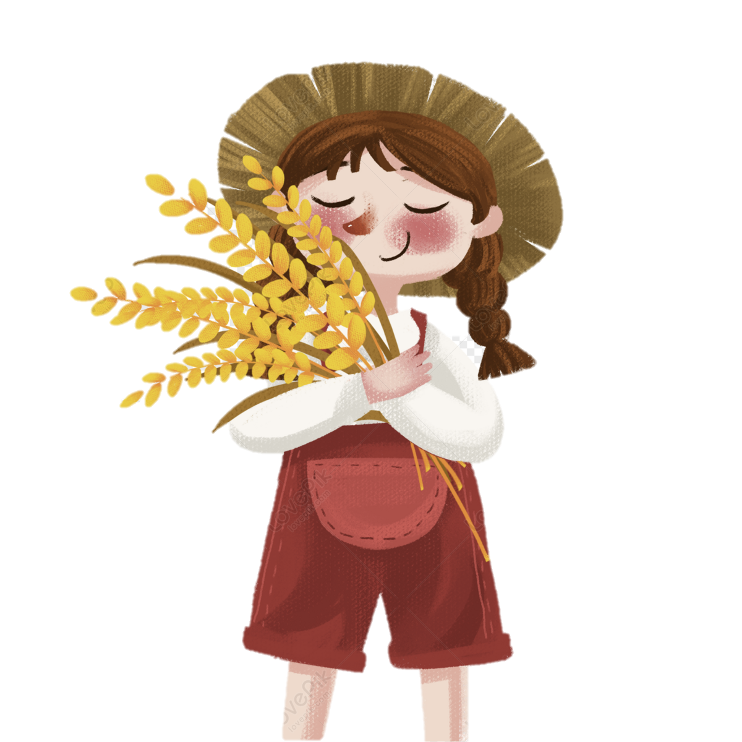
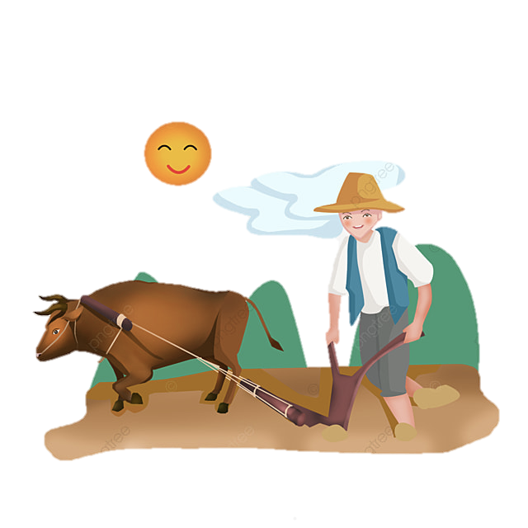
Chuẩn bị đọc
Theo em,
để trồng trọt, chăn nuôi hiệu quả, người lao động thường đặc biệt chú ý đến những yếu tố nào?

Slide 16
Chuẩn bị đọc
đất
Mùa vụ
Kinh nghiệm
nước
Thức ăn
giống
Phân bón

Slide 17

Trải nghiệm cùng văn bản
Tấc đất tấc vàng.
Người đẹp vì lụa, lúa tốt vì phân.
Nhai kĩ no lâu,cày sâu tốt lúa.
Khoai ruộng lạ, mạ ruộng quen.
Mưa tháng Tư hư đất, mưa tháng Ba hoa đất.
Lúa chiêm nép ở đầu bờ,
Hễ nghe tiếng sấm, phất cờ mà lên.

Slide 18

Suy ngẫm và phản hồi
Đặc điểm thể loại
01
Chủ đề và thông điệp của văn bản
02

Slide 19
Đặc điểm thể loại
Tấc đất tấc vàng.
Người đẹp vì lụa, lúa tốt vì phân.
Nhai kĩ no lâu,cày sâu tốt lúa.
Khoai ruộng lạ,mạ ruộng quen.
Mưa tháng Tư hư đất, mưa tháng Ba hoa đất.
Lúa chiêm nép ở đầu bờ,
Hễ nghe tiếng sấm, phất cờ mà lên.
Điền số chữ, số dòng, số vế của các câu trong văn bản vào bảng sau:
Câu | Số chữ | Số dòng | Số vế
1 | 4 | 1 | 2
2 | 8 | 1 | 2
3 | 8 | 1 | 2
4 | 6 | 1 | 2
5 | 10 | 1 | 2
6 | 14 | 2
Câu | Số chữ | Số dòng | Số vế
1
2
3
4
5
6

Slide 20
Đặc điểm thể loại
Tác dụng:
Tạo nên sự hài hoà về âm thznh cho các câu tục ngữ.
Xác định
các cặp vần của các câu trong văn bản.
Tấc đất tấc vàng.
Người đẹp vì lụa, lúa tốt vì phân.
Nhai kĩ no lâu,cày sâu tốt lúa.
Khoai ruộng lạ,mạ ruộng quen.
Mưa tháng Tư hư đất, mưa tháng Ba hoa đất.
Lúa chiêm nép ở đầu bờ,
Hễ nghe tiếng sấm, phất cờ mà lên.
Tấc đất tấc vàng.
Người đẹp vì lụa, lúa tốt vì phân.
Nhai kĩ no lâu, cày sâu tốt lúa.
Khoai ruộng lạ,mạ ruộng quen.
Mưa tháng Tư hư đất, mưa tháng Ba hoa đất.
Lúa chiêm nép ở đầu bờ,
Hễ nghe tiếng sấm, phất cờ mà lên.
Vần
sát
Vần cách

Slide 21

Trải nghiệm cùng văn bản
Tấc đất tấc vàng.
Người đẹp vì lụa, lúa tốt vì phân.
Nhai kĩ no lâu,cày sâu tốt lúa.
Khoai ruộng lạ,mạ ruộng quen.
Mưa tháng Tư hư đất, mưa tháng Ba hoa đất.
Lúa chiêm nép ở đầu bờ,
Hễ nghe tiếng sấm, phất cờ mà lên.
Câu số 1 rất ngắn,
chỉ có 4 chữ. Sử dụng phép đối, điệp, so sánh
=> tạo nhịp điệu, ý nghĩa cho câu tục ngữ.
Về hình thức, nghệ thuật, câu 1 và 6 có gì khác biệt so với các câu còn lại?
Câu số 6 là một câu lục bát. Sử dụng phép tu từ nhân hoá => giúp cho việc miêu tả trở nên sinh động, tăng sức biểu cảm.

Slide 22

Đặc điểm thể loại
Tấc đất tấc vàng.
Người đẹp vì lụa, lúa tốt vì phân.
Nhai kĩ no lâu,cày sâu tốt lúa.
Khoai ruộng lạ,mạ ruộng quen.
Mưa tháng Tư hư đất, mưa tháng Ba hoa đất.
Lúa chiêm nép ở đầu bờ,
Hễ nghe tiếng sấm, phất cờ mà lên.
Chỉ ra các đặc điểm của tục ngữ được thể hiện trong những
câu trên?
Dấu hiệu của thể loại tục ngữ | Minh chứng thể hiện qua vb
Hình thức: ngắn gọn, có nhịp điệu.
Hầu hết có vần lưng.
Thường có hai vế trở lên.
Nội dung: thể hiện kinh nghiệm của nhân dân về thiên nhiên, lao động sản xuất, con người và xã hội.

Slide 23
Đặc điểm thể loại
Dấu hiệu của thể loại tục ngữ | Minh chứng thể hiện qua văn bản
Hình thức: ngắn gọn, có nhịp điệu. | Độ dài của các câu: 4-14 chữ. Có nhịp điệu.
Hầu hết có vần lưng. | Người đẹp vì lụa, lúa tốt vì phân. Nhai kĩ no lâu, cày sâu tốt lúa. Khoai ruộng lạ,mạ ruộng quen.
Thường có hai vế trở lên. | - Năm câu đầu đều có hai vế.
Nội dung: thể hiện kinh nghiệm của nhân dân về thiên nhiên, lao động sản xuất, con người và xã hội. | - Thể hiện kinh nghiệm của dân gian về lao động, sản xuất.

Slide 24
Đặc điểm thể loại
- Thường đa nghĩa nhờ sử dụng các biện pháp tu từ.
+ Câu 1: - So sánh, nói quá: đất –vàng
- Đối: tấc đất >< tấc vàng
+ Câu 2: - So sánh: người đẹp vì lụa - lúa tốt vì phân
- Điệp từ “vì”
+ Câu 3: So sánh: nhai kĩ no lâu – cày sâu tốt lúa
+ Câu 5: Đối: hư đất >< hoa đất
+ Câu 6: Nhân hóa: lúa chiêm-nép, phất cờ mà lên

Slide 25
Những kinh nghiệm được gửi gắm qua các câu tục ngữ
- Câu 1: Đất là nguồn tài nguyên rất quý giá, khuyên nhủ mọi người biết quý trọng và bảo vệ đất đai.
- Câu 2: Nhấn mạnh việc chăm bón, bồi dưỡng để cây cối phát triển.
- Câu 3: Khuyên con người dù làm việc gì cũng phải làm cẩn thận, kỹ càng để công việc tốt đẹp.

Slide 26
Những kinh nghiệm được gửi gắm qua các câu tục ngữ
- Câu 4: Khoai được trồng trên đất lạ (ruộng đổi vụ) mới tốt, mạ được trồng trên đất quen (quanh năm chỉ gieo mạ khi đến mùa vụ) mới phát triển.
- Câu 5: Theo kinh nghiệm dân gian, mưa tháng Ba tốt cho mùa màng, còn tháng Tư thì ngược lại.
- Câu 6: Trồng lúa vụ chiêm (tháng Năm, thời điểm nắng nhiều, khô hạn, thiếu nước, sấm báo hiệu mưa, cung cấp đạm và nước cho lúa chiêm trổ bông, mùa màng bội thu.

Slide 27


Ý nghĩa của các câu tục ngữ với đời sống
Các câu tục ngữ trên có ý nghĩa gì đối với lao động sản xuất?

Slide 28
Ý nghĩa của các câu tục ngữ với đời sống
Các câu tục ngữ trên giúp người nông dân hiểu thêm về giá trị của đất và của các yếu tố khác trong lao động sản xuất. Đó là những kinh nghiệm quý báu của cha ông trong lao động sản xuất.

Slide 29
Hoạt động
Luyện tập

Slide 30

Thông qua việc đọc
văn bản “Những kinh nghiệm dân gian về lao động sản xuất”, em hãy khái quát đặc điểm thể loại tục ngữ và rút ra kinh nghiệm đọc.

Slide 31
Tổng kết và củng cố
Đặc trưng thể loại: tục ngữ
Về nội dung: tục ngữ thể hiện những kinh nghiệm của nhân dân về thiên nhiên, lao động sản xuất, con người và xã hội.
Về hình thức:
+ Tục ngữ thường ngắn gọn;
+ Có nhịp điệu, hình ảnh;
+ Hầu hết có vần và thường là vần lưng;
+ Thường có hai vế trở lên. Các vế đối xứng nhau cả về hình thức lẫn nội dung;
+ Thường đa nghĩa nhờ sử dụng các biện pháp tu từ, nhất là tục ngữ về con người và xã hội.

Slide 32
Tổng kết và củng cố
Lưu ý khi đọc thể loại tục ngữ
Khi đọc tục ngữ cần lưu ý:
Xác định số dòng, số chữ, vần, cấu trúc các vế trong các câu tục ngữ.
Xác định nghĩa của những từ ngữ khó hiểu.
Chú ý những từ ngữ, hình ảnh độc đáo.
Tìm và phân tích hiệu quả của những biện pháp tu từ được sử dụng trong văn bản (nếu có).
Tìm hiểu kinh nghiệm mà cha ông muốn gửi đến chúng ta qua mỗi câu tục ngữ.

Slide 33
Chúc các em học tốt!

